Slide 1





MESSAGE Modélisation et Evaluation des composantes de la réSiStance Au GEl des céréales
Elyse CHAMPIGNEULLE
ARVALIS

Slide 2
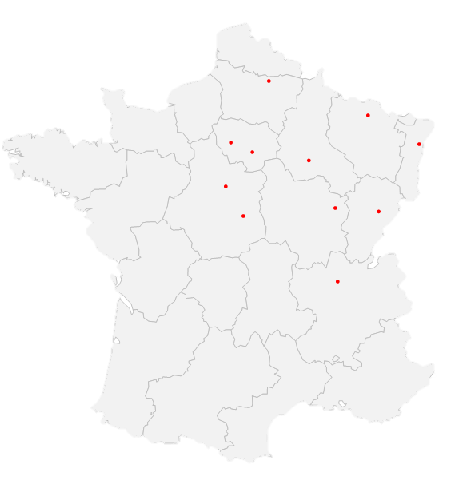

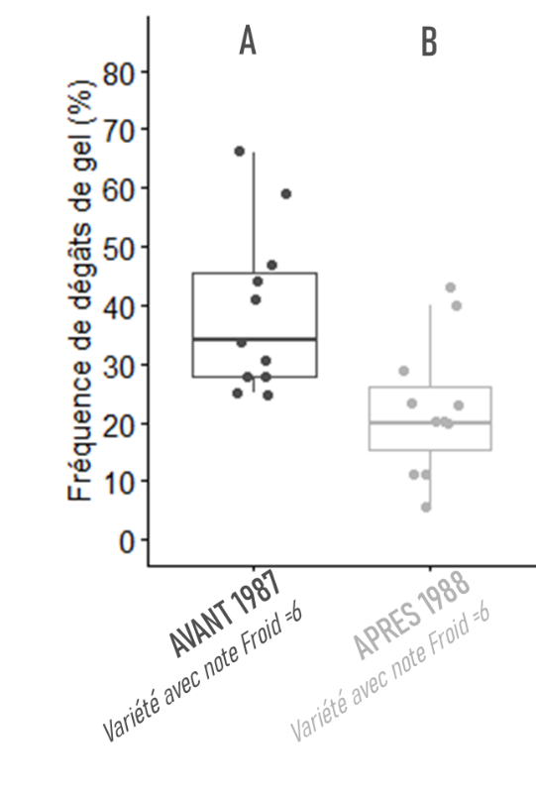
Changement climatique et risque de gel
SAINT-QUENTIN
METZ
TRAPPES
MELUN
Modélisation a posteriori des dégâts de gel de 1956 à 2022 sur 11 stations climatiques du quart Nord Est français
STRASBOURG
ORLEANS
TROYES
BOURGES
DIJON
BESANCON
Identification d’une rupture dans la fréquence et l’intensité des dégâts de gel annuels autour de 1987
Calcul de la fréquence de dégât de gel sur les deux périodes définies par cette année de rupture
LYON
Le risque de gel est en diminution :
1956-1987 : 3 à 4 années sur 10
1988-2022 : 2 années sur 10
En moyenne sur les 11 localisations étudiées
Le risque de gel n’est pour autant toujours pas nul et sera de plus en plus imprévisible

Slide 3
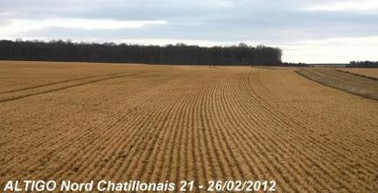
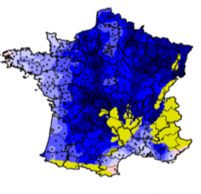

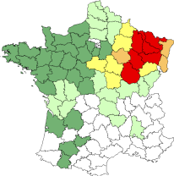
Dernier exemple de campagne marquée par les dégâts de gel
2012
Hiver plutôt doux puis vague de gel en début février
Rouvres-en-plaine (21), 22/02/2012
Température minimale
du 01/02 au 11/02/2012
-20°C
-16°C
-14°C
-12°C
-10°C
-8°C
-4°C
Dégats observés suite au gel & besoins de resemis :
0% - Aucun resemis nécessaire
1-2% - resemis anecdotiques
5-10% - resemis nécessaires en situations à risques
10% - resemis significatifs
>20% - resemis importants
Lien entre résistance variétale évaluée et dégâts de gel observés au champ pas toujours évident.
Comment explique-t-on cela ?

Slide 4
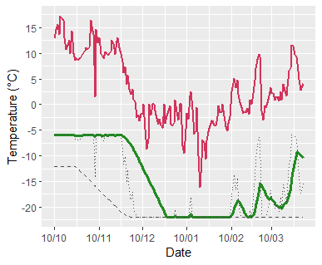
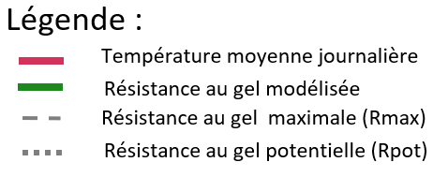
Mécanismes de résistance au gel
Plante non-résistante au gel
Modélisation de l'évolution de la résistance au gel au cours d'un hiver fictif pour la variété Capitole
ACCLIMATATION
DESACCLIMATATION
Acclimatation​
Retour à des températures douces
>10°C
Soumission progressive au froid
>0°C et <10°C
Plante résistante au gel
(Adapté de Lecomte et al., 2003)
Déterminisme génétique mal connu
=> Paramètres évaluables par des méthodes de phénotypage uniquement
Résistance seuil
(ici -22°C)
Durée d'acclimatation
(ici 28 jours)
La résistance au gel est un phénomène dynamique dépendant des conditions climatiques et du génotype

Slide 5
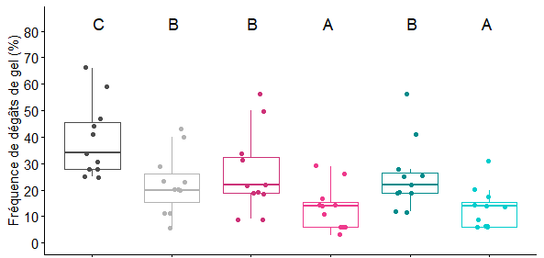
Changement climatique et risque de gel
Quelle importance de ces 2 caractères génétiques pour résister au gel ? Hier et aujourd’hui ?
Avantage d’une caractéristique de résistance au gel par rapport à l’autre ? (Rseuil vs Durée acclimation)
Dans les extrêmes de la variabilité génétique aujourd’hui connue sur ces 2 caractéristiques
→ Pas représentatif de la résistance au gel des variétés proposées aujourd’hui
Être très résistant ou développer plus rapidement sa résistance produisent le même avantage vis-à-vis des dégâts de gel
Des conclusions qui diffèrent avec l’étude menée sur pois protéagineux par Castel et al, 2017
AVANT 1987
Variété s’acclimatant 1 semaine plus vite
APRES 1988
Variété s’acclimatant 1 semaine plus vite
AVANT 1987
Variété avec note Froid =6
APRES 1988
Variété avec note Froid =6
AVANT 1987
Variété avec note Froid =9
APRES 1988
Variété avec note Froid =9

Slide 6
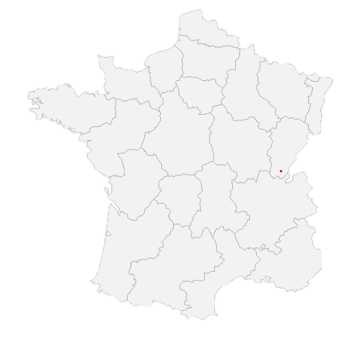
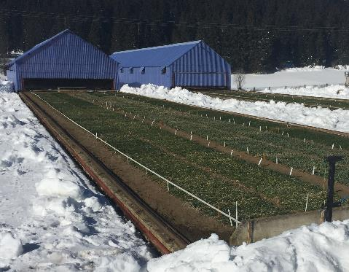
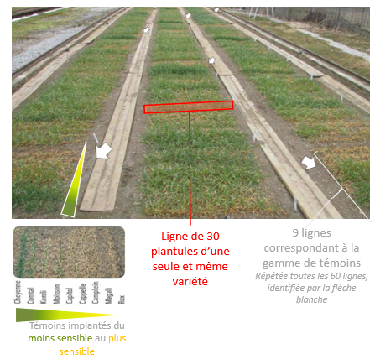

Evaluation variétale de la résistance au gel
Chaux-des-Prés
Essais en conditions semi-contrôlées : Notation dégâts de gel à Chaux-des-Prés
→ Protocole officiel d’attribution de la Note Froid pour l’inscription au catalogue
Variétés témoins utilisées pour l’évaluation de la résistance au gel :
Variétés témoins | Note Froid | Résistance seuil (°C) | Durée d'acclimatation (nb jours)
REX | 1 | -12 | 28
MAGALI | 2.5 | -15 | 21
CHAMPLEIN | 3 | -16 | 28
CAPPELLE | 4.5 | -19 | 21
CAPITOLE | 6 | -22 | 28
MOISSON | 7 | -24 | 35
KORELLI | 8 | -26 | 28
COMTAL | 9 | -28 | 28
CHEYENNE | 9+ | -32 | 28
Plus sensible
Plus résistant
Photographies de Valérie Dufayet
=> Grâce aux notations, à la gamme de témoin et au modèle de prédiction des dégâts de gel détermination de la note Froid
Contexte d’essai assez particulier (zone très froide, forts rayonnements…)
Potentiels biais dans le classement entre variétés testées sur des années différentes
Protocole officiel d’attribution de la note Froid
(Chaux-des-Prés)
Dépend du scenario de gel de l’hiver en cours

Slide 7
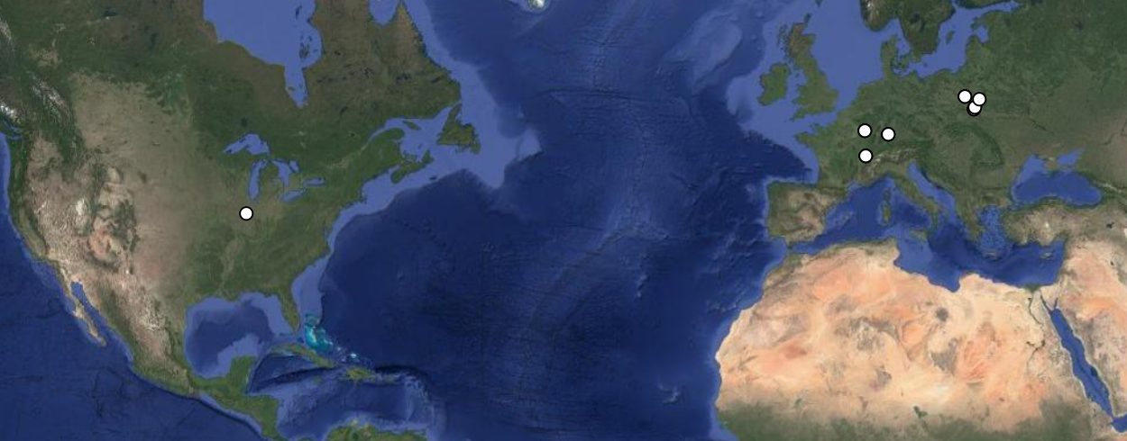
Evaluation variétale de la résistance au gel
Réseau d’essais au champ et en conditions semi-contrôlées
18 essais menés
Conditions | Site | 20-21 | 21-22 | 22-23
Varsovie (PL) | Varsovie (PL) | X | X | X
Champ | Zosin (PL) | X | X
Champ | Radawiec (PL) | X | X
Champ | Cicibor (PL) |  |  | X
Champ | Champaign (USA) |  |  | X
Champ | St Hilaire en W (F) | X | X | X
Bacs exté. | Hohenheim (All) | X | X | X
Altitudes, couv. Mob. | Chaux-des-Prés (F) | X | X | X
Seuls 11 (environ 60%) sont retenus pour étudier la résistance variétale au gel
→ 425 notations inutilisées
5 essais sans aucun dégât de gel
2 essais avec des dégâts de gel trop faibles pour être discriminants (variétés les plus résistantes non touchées)

Slide 8
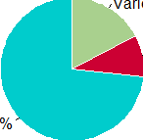
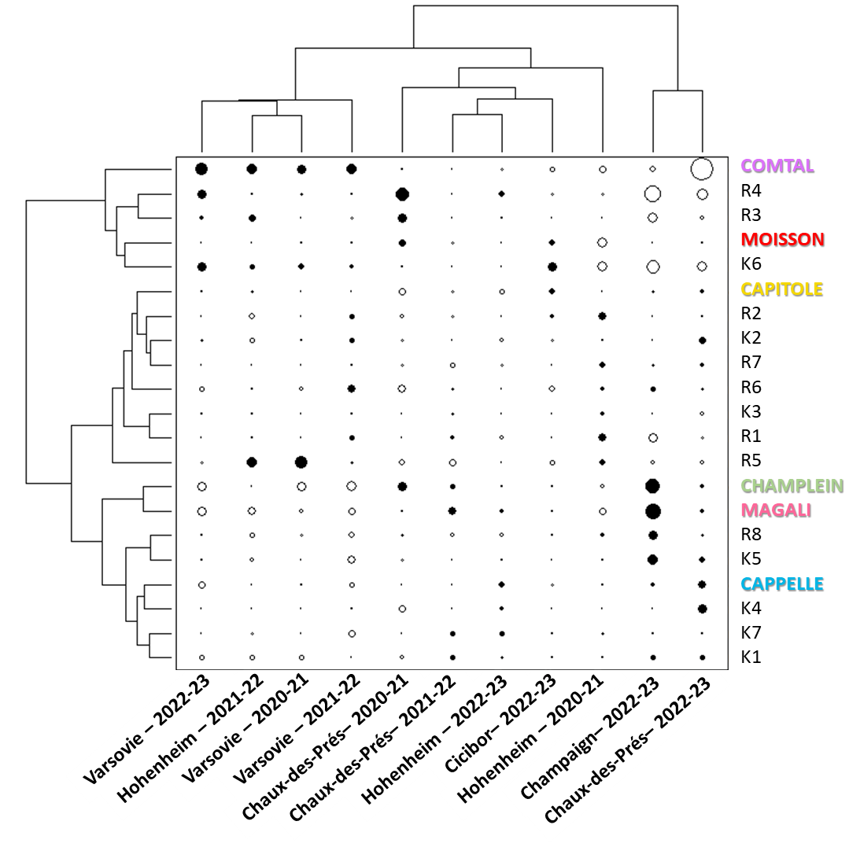
Evaluation variétale de la résistance au gel
Réseau d’essais au champ et en conditions semi-contrôlées
Variété 18%
Disque noir plein = Résidus positifs
Disques creux blanc = Résidus négatifs
Sur 18 essais menés, seuls 11 (environ 60%) sont retenus pour étudier la résistance variétale au gel
→ 425 notations inutilisées
Interaction 9%
Essai 73%
Scenarii de gel très différents d’un essai à l’autre. Finalement le réseau d’essais résume mieux l’hétérogénéité de scenarii climatiques que la diversité variétale de réponse au gel
Essais marqués par le gel de plus en plus rares
Difficultés à obtenir un classement des variétés
Notation de dégâts de gel dans des essais au champ
Classement des variétés dépendant du scenario et différent d’un essai à l’autre

Slide 9
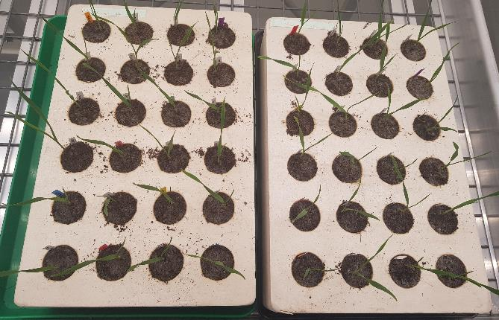
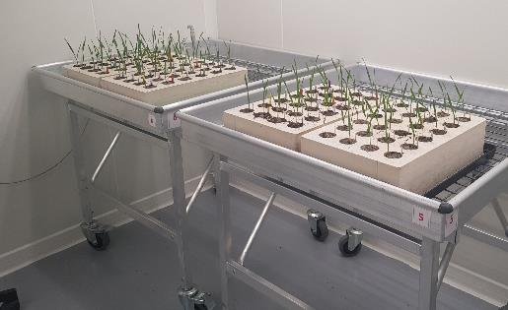
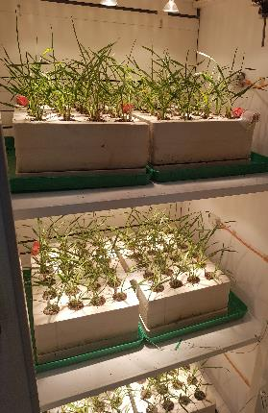
Evaluation variétale de la résistance au gel
Essais en conditions contrôlées : Développement d’une méthode d’évaluation des variétés sur leur résistance au gel
Mettre au point un protocole d’acclimatation standardisée en chambre climatique
Méthode désaisonnalisée, évolutive et répétable
OBJECTIF
Protocole de screening variétal en conditions contrôlées
Faire subir un stress gel standardisé, caractérisé, répétable et discriminant
Noter les dégâts de gel quantitativement
Chambre Strader
Chambre Aria
Semis des différentes variétés, individuellement dans une colonne de terreau sur plateau en polyuréthane.
Plan de semis randomisé entre les 27 variétés (alpha-plan)
Pousse
(21 jours)
Acclimatation
(21 jours)
15°C/10°C 10h de jour
4°C/2°C 10h de jour
1-Phase de pousse (Chambre Strader)
2-Phase d’acclimatation (Chambres Aria)
- 8 témoins répétés 2 fois par bloc (1 bloc = 2 plateaux)
- 19 variétés répétées 1 ou 2 fois par bloc

Slide 10
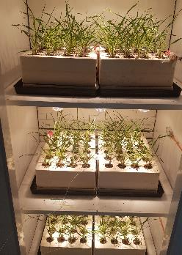
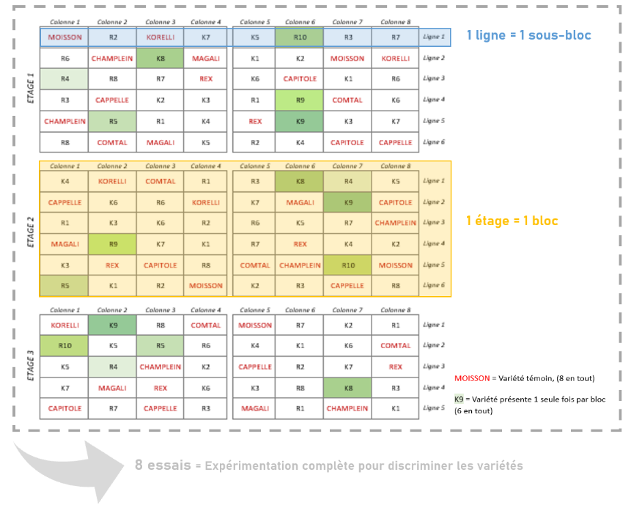
Evaluer la résistance au gel en conditions contrôlées
→ Objectif : Mettre au point une méthode désaisonnalisée, répétable et égale d’une année à l’autre
Composition d’un étage (48 plantes)
- 8 témoins répétés 2 fois par étage
- 13 variétés répétées 2 fois par étage
- 6 variétés présentes 1 seule fois par étage
48 plantes
Hétérogénéité de température
144 plantes
Une enceinte climatique Aria (144 plantes)
Protocole de mise en culture en conditions contrôlées
Chaque chambre climatique Aria (144 plantes) est considérée comme un essai
Dispositif en α-plan → Prise en compte des hétérogénéités au sein des chambres climatique
Blocs : Etages de la chambre (48 plantes)
Sous-blocs : Chaque ligne d’un étage (6 lignes en tout) (8 plantes par ligne)

Slide 11
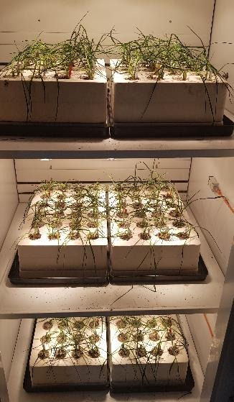
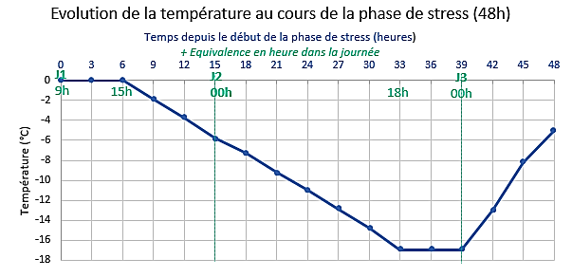
Evaluation variétale de la résistance au gel
Essais en conditions contrôlées : Développement d’une méthode d’évaluation des variétés sur leur résistance au gel
Mettre au point un protocole d’acclimatation standardisé en chambre climatique
Méthode désaisonnalisée, discriminante et sécurisante
OBJECTIF
Protocole de screening variétal en conditions contrôlées
Faire subir un stress gel standardisé, caractérisé, répétable et discriminant
Noter les dégâts de gel
Chambre Strader
Chambre Strader
Chambres Aria
Pousse
(21 jours)
Acclimatation
(21 jours)
Stress
(2 jours)
15°C/10°C 10h de jour
4°C/2°C 10h de jour
Descente
jusqu’à -17°C
Sortie de la phase de stress (Chambres Aria)

Slide 12
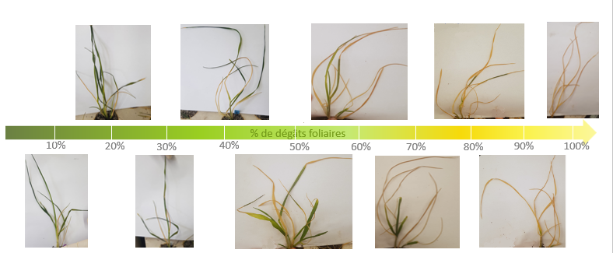
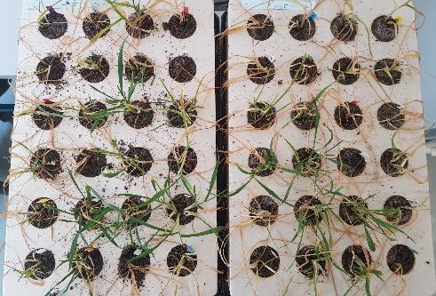
Evaluation variétale de la résistance au gel
Essais en conditions contrôlées : Développement d’une méthode d’évaluation des variétés sur leur résistance au gel
Mettre au point un protocole d’acclimatation standardisée en chambre climatique
Méthode désaisonnalisée, discriminante et sécurisante
OBJECTIF
Protocole de screening variétal en conditions contrôlées
Faire subir un stress gel standardisé, caractérisé, répétable et discriminant
Noter les dégâts de gel
Chambre Strader
Chambre Strader
Chambres Aria
Chambres Aria
Chambre Strader
Pousse
(21 jours)
Acclimatation
(21 jours)
Stress
(2 jours)
Sortie de stress
(7 jours)
Reprise de végétation
(14 jours)
15°C/10°C 10h de jour
4°C/2°C 10h de jour
Descente
jusqu’à -17°C
4°C/2°C
15°C/10°C 10h de jour
Notation dégâts foliaires
(14 jours après stress)

Slide 13
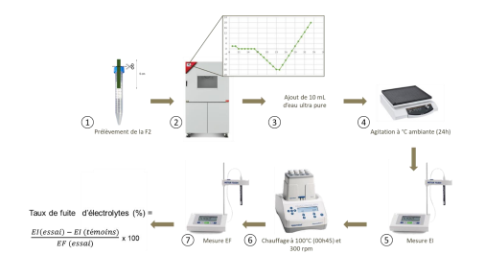
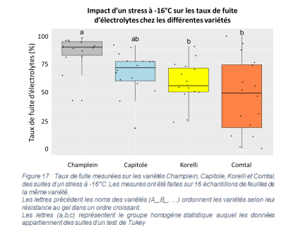
Evaluation variétale de la résistance au gel
Essais en conditions contrôlées : Développement d’une méthode d’évaluation des variétés sur leur résistance au gel
Mettre au point un protocole d’acclimatation standardisée en chambre climatique
Méthode désaisonnalisée, discriminante et sécurisante
OBJECTIF
Protocole de screening variétal en conditions contrôlées
Faire subir un stress gel standardisé, caractérisé, répétable et discriminant
Noter les dégâts de gel QUANTITATIVEMENT

Slide 14
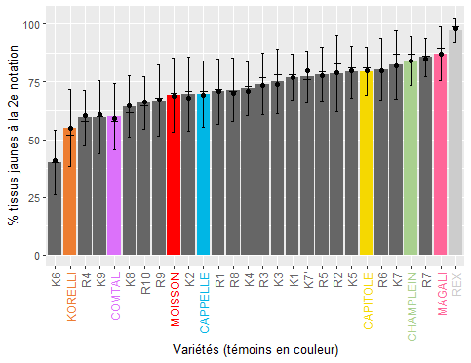
Evaluation variétale de la résistance au gel
Essais en conditions contrôlées : Développement d’une méthode d’évaluation des variétés sur leur résistance au gel
Le protocole décrit est répété 8 fois
=> 30 à 50 plantes observées pour une même variété
Ligne de couleur représentant les variétés non-significativement différentes du témoin symbolisé par la couleur (test Dunnett)
Classement des variétés à partir des notations de dégâts foliaires 14 jours après le stress de gel
Certains témoins confondus
Inversion de l’ordre des témoins (Cappelle et Korelli)
Discrimination globale mais pas en groupes précis et significativement distincts
Capacité de discrimination du test en conditions contrôlées :
PPDS du test Dunnett = 8.7%
≈ 2 points Note Froid
Pour être assez discriminant pour distinguer les variétés à 1 point de note Froid près, il faudrait répéter le protocole une 20aine de fois => Environ 90 plantes observées pour une variété
Notes:
1 essai = 1 enceinte Aria = 3x2 plateaux = 144 plantes avec chaque variété répétée entre 3 et 6 fois (1 à 2 fois par étage)
Donc en tout chaque variété est répétée entre 8x3 =24 et 8x6 et 48 fois
20 x 3 = 60 et 20x 6= 120

Slide 15
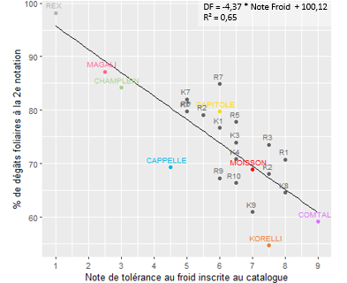
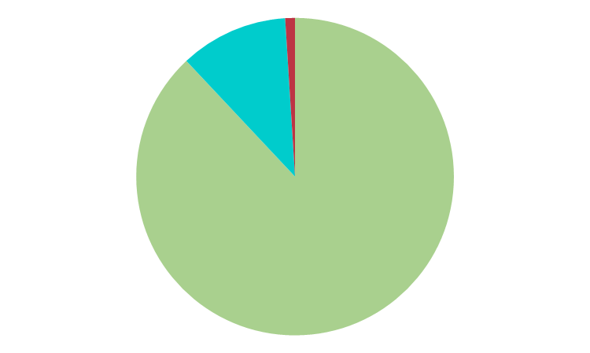
Evaluation variétale de la résistance au gel
Essais en conditions contrôlées : Développement d’une méthode d’évaluation des variétés sur leur résistance au gel
Résultats de notations de dégâts foliaires plutôt cohérents avec les notations officielles.
Quelques changements de classement sur certains témoins…
Interaction 1%
Essai 11%
Variété 88%
Besoin de nombreuses répétitions pour être très discriminant
Protocole de screening variétal en conditions contrôlées
Assez coûteux
Permet de maîtriser chaque aspect du scenario d’évaluation
MODULABLE, REPETABLE et EFFICACE

Slide 16
Discussion
Un risque de gel en baisse tendancielle, mais qui ne disparait pas
→ Nécessité de continuer à caractériser les variétés sur leur tolérance au gel, au moins pour certaines régions/pays
→ Suivre le profil de résistance au gel pour ne pas trop dériver vers un panel variétal globalement sensible
2. Une complémentarité des méthodes d’évaluation des variétés sur la résistance au gel
Peu efficaces seuls, beaucoup d’essais « perdus ».
Envirotypage sur le scénario de froid/gel pour être plus discriminant
Réseau d’essais au champ
Essai en conditions semi-contrôlées à Chaux-des-Prés
Protocole officiel d’attribution
de la note Froid
Méthode historique et efficace mais peu représentative
Note CTPS = une seule dimension de la résistance variétale au gel mise en avant
Protocole screening variétal en conditions contrôlées
Une option pour sécuriser l’évaluation, mais potentiellement coûteuse
Encore perfectible et modulable au besoin pour des approches de screening (prebreeding…) ou de recherche (caractérisation de la Rseuil vs Durée acclimatation par exemple…)

Slide 17
Remerciements
Aux membres du CoPil du projet
Aux équipes techniques contributrices
Aux stagiaires et CDD
Aux assistantes administratives (Céline et Myriam)
Aux interlocuteurs FSOV/SEMAE
En collaboration avec Isabelle LEJEUNE-HENAUT (UMR BioEcoAgro INRAE / projet LegHiver)
Jean-Charles DESWARTE
Elyse CHAMPIGNEULLE
Valérie DUFAYET
Gabriel BEUDIN
Gemma MOLERO
Guillaume BARAL-BARRON

